Slide 1
Velkommen til gruppetime i IN1000 ☺
6. oktober 2021
Jessie Yue Guan

Slide 2
Planen for i dag
Kahoot! :D
Prosedyreorientert vs. Objektorientert
Klasser og objekter
Instansvariabler og instansmetoder
Self og konstruktøren
Innkapsling
Grensesnitt
Implementasjon

Slide 3

OOP

Slide 4
Prosedyreorientert vs. Objektorientert
Hittil har vi bare sett på prosedyreorientert programmering (procedural programming)
  Bryter ned problemet til en mengde prosedyrer og funksjoner
  Kan være litt kunstig og litt mer virkelighetsfjernt
  Passer litt bedre for kalkulasjoner
Nå skal vi se litt mer på objektorientert programmering (object-oriented programming)
  Bryter ned problemet til en menge klasser og objekter
  Kan være litt mer naturlig og litt mer virkelighetsnært
  Passer litt bedre for modellering

Slide 5
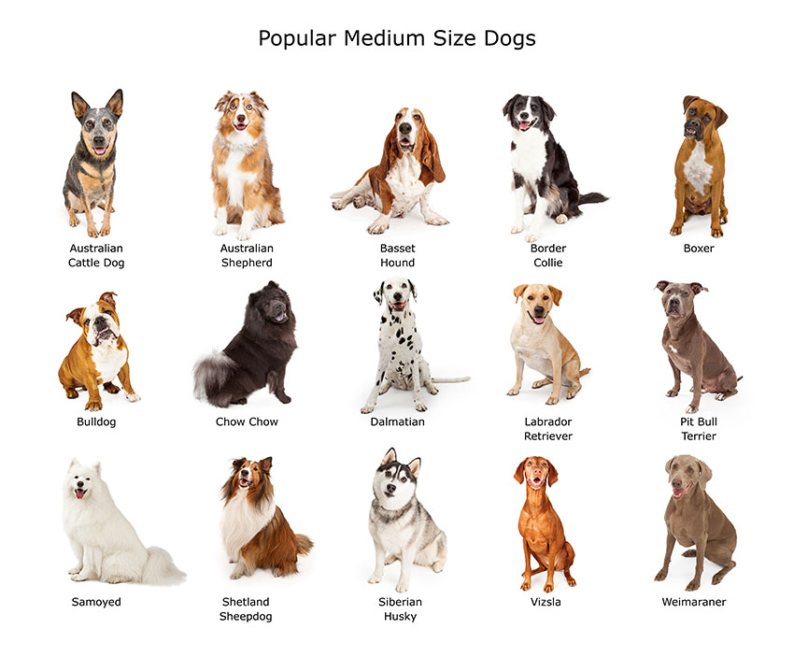
Klasser og objekter

Slide 6
Klasser og objekter/instanser
Klasser er kategorier som inneholder ting
For eksempel: Dyr, møbel, frukt
Klasser som er innebygd i Python inkluderer bl.a. primitive variabeltyper
  String
  Int
  Float
  Boolean
Objekter er ting som tilhører kategorier
For eksempel: Katt, stol, eple
Instanser blir da variablene som dere lager i programmene deres
  tekst = "Hei!"
  heltall = 2
  desimaltall = 0.123
  lysbryter = True

Slide 7
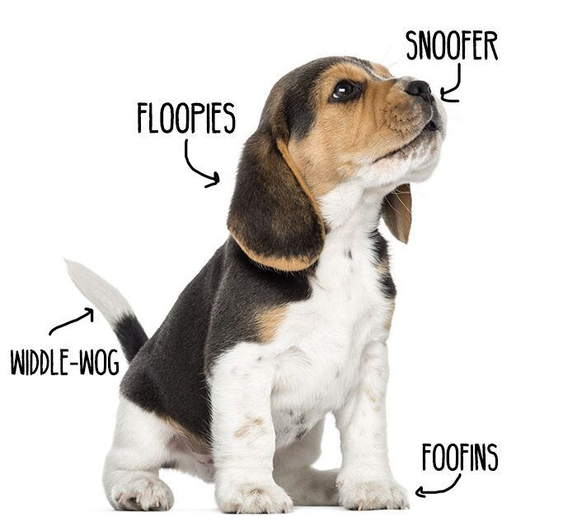
Instans-variabler

Slide 8
Attributter/Instansvariabler
Variabler som tilhører en klasse kalles for attributter/instansvariabler
Klasser har ulike attributter som beskriver objektene som tilhører klassen
Attributtene sier noe om hva klassen/objektet er eller hvilke egenskaper den/det har
For eksempel
  La oss si at "Hund" er en klasse
  La oss si at "Hachiko", "Lassie", og "Pluto" er objekter i denne klassen
  Da kan "navn", "rase", og "farge" være instansvariabler i denne klassen

Slide 9
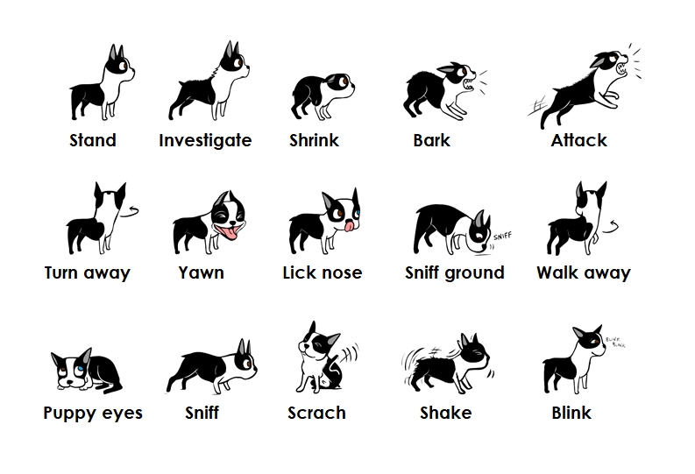
Instans-metoder

Slide 10
Metoder/Instansmetoder
Prosedyrer og funksjoner som tilhører en klasse kalles for metoder/instansmetoder
Klasser har ulike metoder som kan brukes på objektene som tilhører den klassen
Metoder sier noe om hva klassen/objektet gjør eller hvilke prosesser den/det har
For eksempel
  La oss si at "Hund" er en klasse
  La oss si at "Hachiko", "Lassie", og "Pluto" er objekter i denne klassen
  Da kan "spise()", "sove()", og "bjeffe()" være instansmetoder i denne klassen

Slide 11
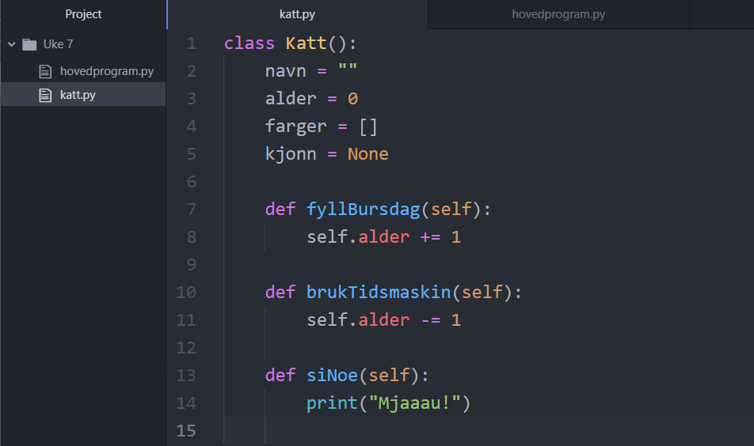
Syntaks for å opprette klasser
Legg merke til at klassen opprettes i en egen fil
Legg merke til at klassenavnet har stor forbokstav
Legg merke til at filen at liten forbokstav
Legg merke til at filen heter det samme som klassen
Instansvariablene er navn, alder, farger, og kjonn
Instansmetodene er fyllBursdag(), brukTidsmaskin(), og siNoe()

Slide 12
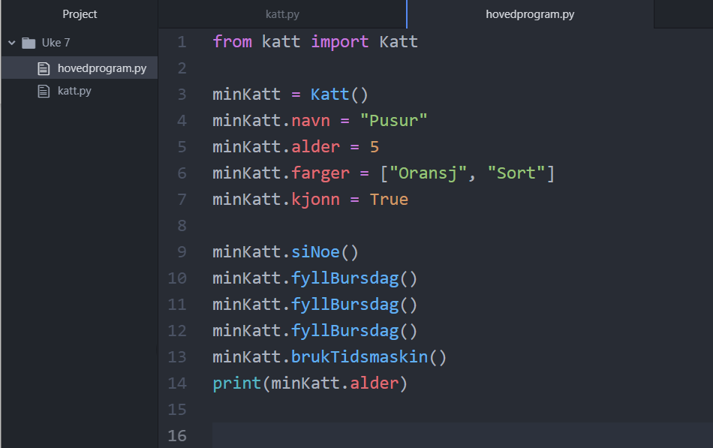
Syntaks for å opprette objekter
Legg merke til at objektet opprettes i en egen fil
Legg merke til at vi importerer klassen Katt fra filen katt
Legg merke til at filen som oppretter klassen og filen som oppretter objekter ligger i samme mappe
Her kan vi aksessere og endre instansvariablene
Her kan vi aksessere og bruke instansmetodene

Slide 13
Syntaks for å opprette objekter
Legg merke til at vi oppretter et objekt ved å skrive klassenavnet og to parenteser
Legg merke til at navnet på variabelen som inneholder objektet (minKatt)og navnet til katte-objektet (Pusur) er to forskjellige ting
Legg merke til at vi bruker instansvariabler og instansmetoder ved å skrive navnet på variabelnavnet til objektet, punktum, og navnet på instansvariabelen eller instansmetoden

Slide 14
Spørsmål?
Ikke vær redd for å spørre, det finnes ingen dumme spørsmål! ☺

Slide 15
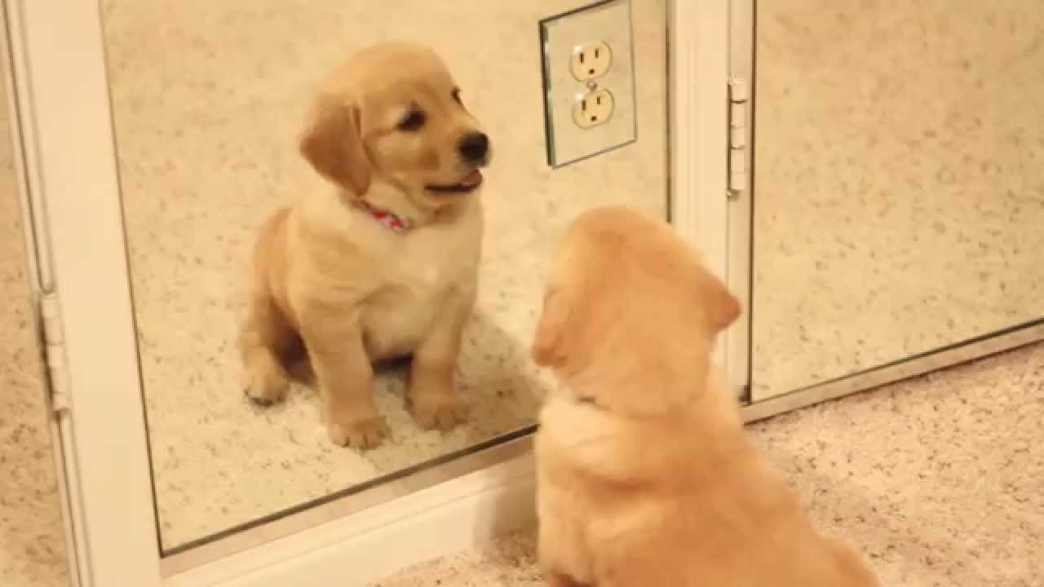
Self

Slide 16
Hva er self?
Alt som står innenfor skopet til klassen er felles for alle objekter av den klassen
Alt som står innenfor skopet til en instansmetode er spesifikt for kun dette objektet
ALLE instansmetoder MÅ ha minst et parameter self eller så vil ikke programmet fungere
Nøkkelordet self refererer til dette spesifikke objektet som instansmetoden skal kjøres på

Slide 17
Hva er self?
I vårt tilfelle blir for eksempel self.alder fra instansmetoden fyllBursdag(self) erstattet med minKatt.alder fra hovedprogrammet
Dette gjør at Python vet hvilket katte-objekt som fyller bursdag hvis vi har flere katte-objekter
Kan være spesielt nyttig hvis vi tar imot et annet katte-objekt som parameter for instansmetoden
Vi kunne for eksempel ha hatt en instansmetode leggTilSøsken(self, sosken)
Hvis vi vil gjøre noe med søsknen kan vi selvfølgelig bare bruke parameteret sosken
Man hvis vi heller vil gjøre noe med katte-objektet vårt kan vi bruke nøkkelordet self

Slide 18

Konstruktøren

Slide 19
Uten konstruktør
Det er vanlig å sette instansvariablene til en nullverdi innenfor skopet til klassen først
  For eksempel, en tom streng, navn = ""
  For eksempel, et tomt tall, alder = 0
  For eksempel, en tom liste, farger = []
  For eksempel, et tomt hva-som-helst, kjønn = None
Det er fordi når vi oppretter klassen så vet vi at alle katter har et navn, men vi vet ikke hva dette navnet er før vi oppretter et objekt, noe vi skal gjøre senere i hovedprogrammet
Men da må vi huske å overskrive nullverdiene manuelt innenfor hovedprogrammet senere
Dette problemet har en mer elegant løsning som kalles for konstruktøren. Det er en spesiell metode innenfor en klasse som kjøres automatisk hver gang et objekt av denne klassen opprettes.

Slide 20
Med konstruktør
Det er vanlig å ha et parameter for hver instansvariabel innenfor definisjonen til konstruktøren
  def __init__(self, n, a, f, k):
Det er vanlig å sette instansvariablene til parameterne innenfor skopet til konstruktøren
  For eksempel, en spesifikk streng, navn = n
  For eksempel, et spesifikt tall, alder = a
  ***For eksempel, en spesifikk liste, farger = f
  For eksempel, en spesifikk , kjønn = k
Det er fordi det er først når vi oppretter objektet at vi vet hva denne spesifikke katten skal hete, så vi kan sende inn dette spesifikke navnet som argument
  minKatt = Katt("Grumpy Cat", 8.5, ["Grå", "Beige"], "hann")

Slide 21
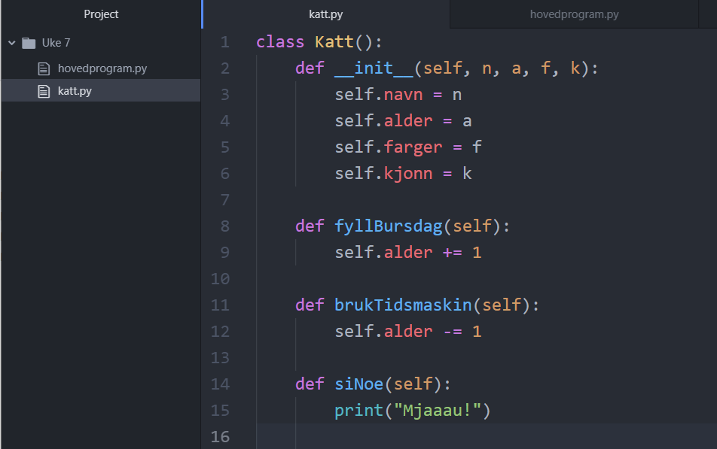

Slide 22
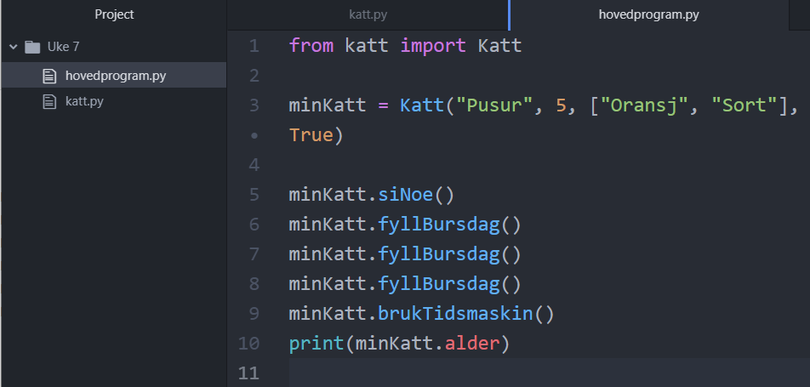

Slide 23
Spørsmål?
Ikke vær redd for å spørre, det finnes ingen dumme spørsmål! ☺

Slide 24
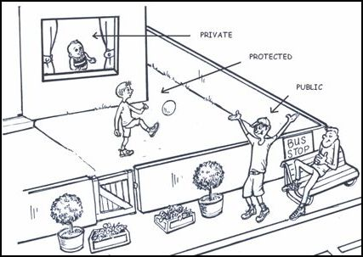
Innkapsling

Slide 25
Public, protected, private
Public instansvariabler og instansmetoder kan aksesseres overalt
  def minMetode(self):
    self.mittAtributt = "Ola Nordmann"
Protected instansvariabler og instansmetoder starter med en understrek og skal bare aksesseres innenfor klassen og subklassene til klassen
  def _minMetode(self):
    self._mittAtributt = "olanor@uio.no"
Private instansvariabler og instansmetoder starter med to understreker og kan kun aksesseres innenfor klassen
  def __minMetode(self):
    self.__mittAtributt = "passord123"

Slide 26
Getters og Setters
For hver protected/private instansvariabel er det vanlig å ha to metoder
  En getter som lar folk aksessere instansvariabelen
    Den tar imot nøyaktig null parametere
    Den returnerer bare attributtet
    Den heter alltid ‘get’ eller ’hent’ også variabelnavnet
  En setter som lar folk endre instansvariabelen
    Den tar imot nøyaktig ett parameter
    Den setter attributtverdien til argumentet
    Den heter alltid ‘set’ eller ‘sett’ også variabelnavnet

Slide 27
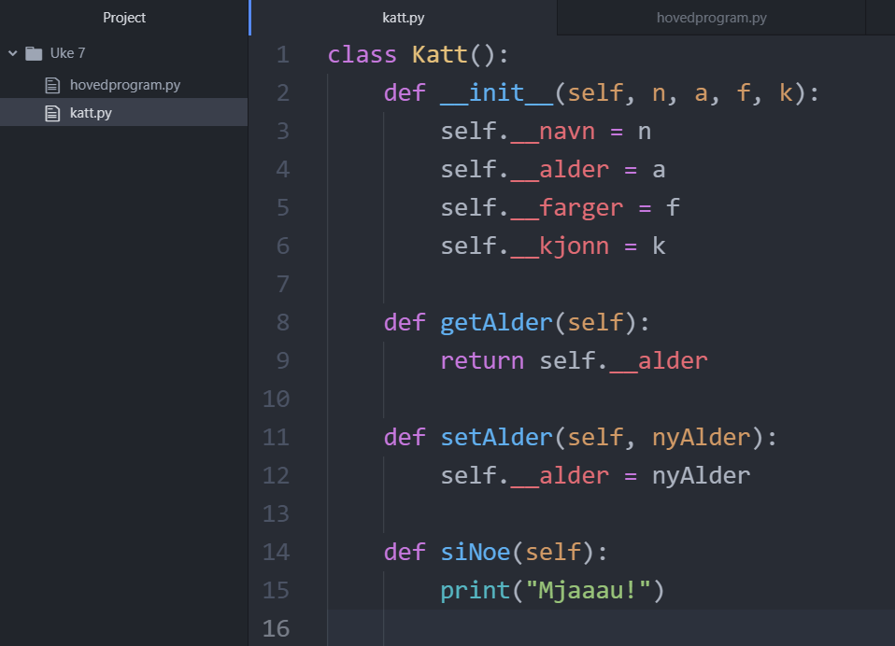

Slide 28
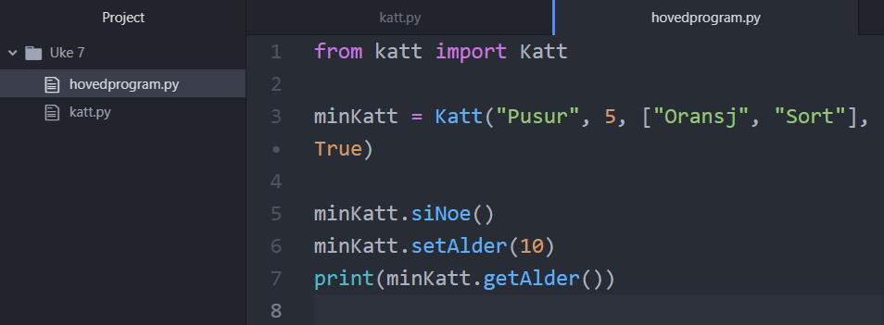

Slide 29
Innkapsling
Innkapsling innebærer å beskytte sensitive data & prosesser ved å pakke det inn i en boks slik at kun autoriserte brukere/kodere har adgang til dataene & prosessene inni boksen
På et universitet har vi personalrom, vaktmesterrom, rengjøringsrom, tekniske rom, osv. som uvedkommende uten adgangskort ikke har tilgang til
Vanlige mennesker trenger ikke å vite hva som er i rommene eller hva som skjer inni dem, de trenger bare å vite at de fungerer som de skal
Innkapsling kan være mye forskjellig, men det refererer vanligvis til bruk av private/protected instansvariabler og getters/setters innenfor en klasse

Slide 30
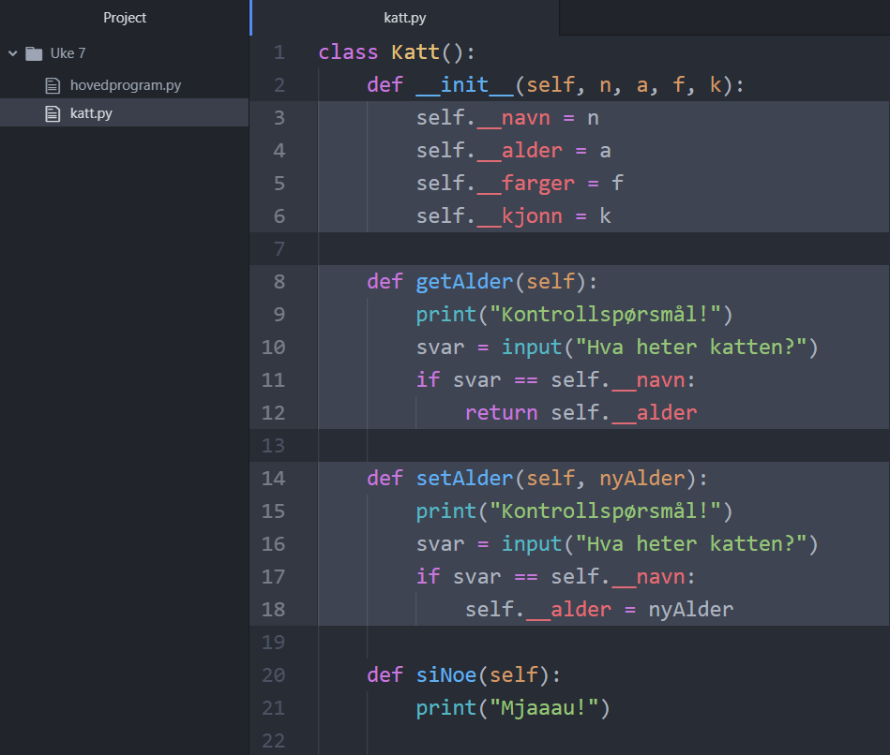

Slide 31
Spørsmål?
Ikke vær redd for å spørre, det finnes ingen dumme spørsmål! ☺

Slide 32

Grensesnitt/
Implemen-tasjon

Slide 33


Grensesnitt og implementasjon
Alle klasser har et grensesnitt (interface) og en implementasjon (implementation)
Grensesnittet består av navnet, parameterne, og returtypen til alle metodene i en klasse
Implementasjonen består av kodeblokkene som er innenfor skopet til alle metodene i en klasse
Grensesnitt
Implementasjon

Slide 34
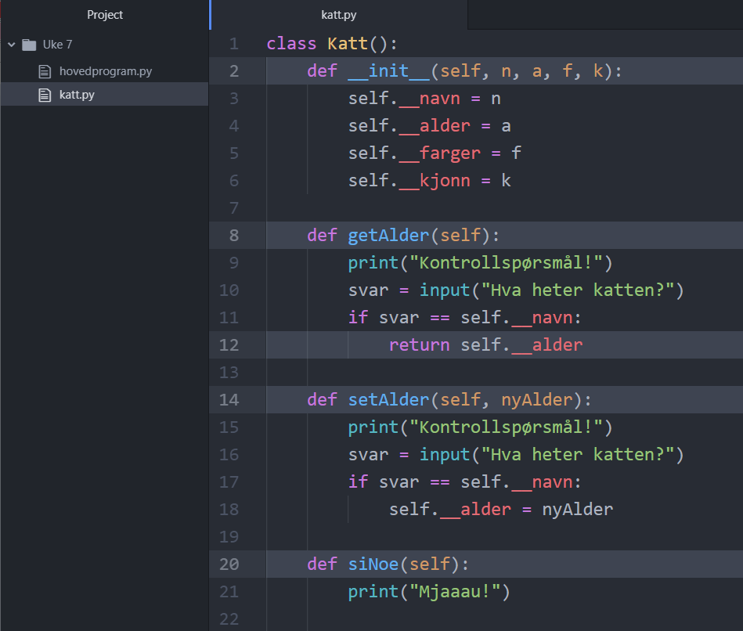

Slide 35
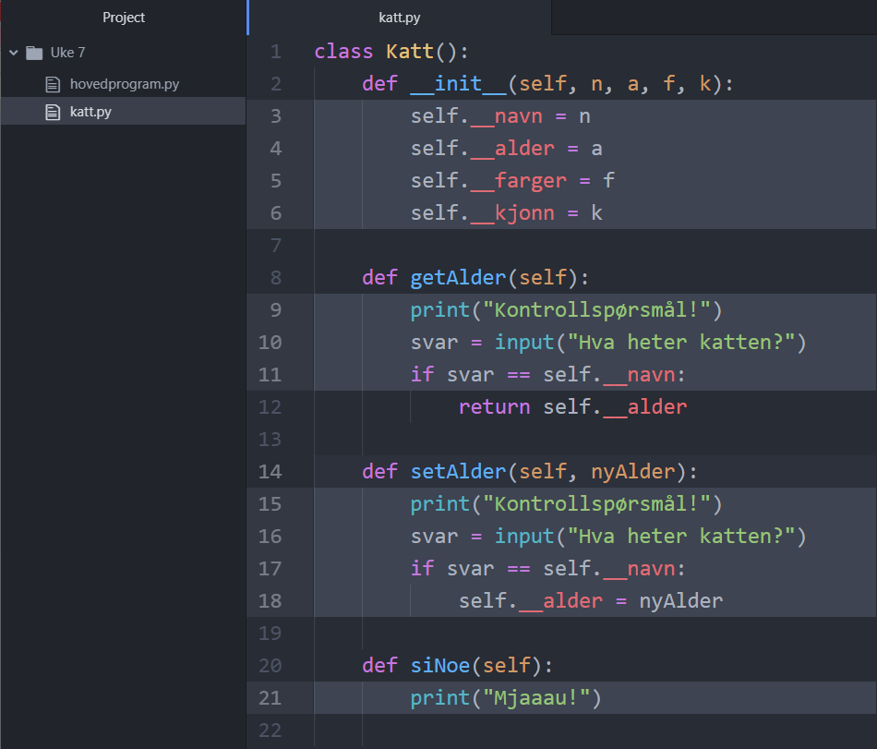

Slide 36
Spørsmål?
Ikke vær redd for å spørre, det finnes ingen dumme spørsmål! ☺

Slide 37
Innkapsling versus grensesnitt/implementasjon
Innkapsling er det å skjule instansvariabler i klassen din fra andre ved å ha egne metoder som bestemmer hvem, når, hvor, hvordan, osv. folk kan aksessere eller endre de.
Innkapsling er med andre ord de kodelinjene hvor dere setter instansvariablene eller instansmetodene deres til å være private eller protected og de kodelinjene hvor dere definerer metodene for å aksessere (getters) og eventuelt endre (setters) de.

Slide 38
Innkapsling versus grensesnitt/implementasjon
Grensesnittet til en klasse er hvilke metoder den inneholder, hvilke parameter de har, og hva de returnerer.
Grensesnittet er med andre ord de kodelinjene som starter på def og de kodelinjene som starter på return i en klasse.
Implementasjonen til en klasse er hvordan metodene blir implementert
Implementasjon er med andre ord de kodeblokkene som ligger indentert under metodene

Slide 39
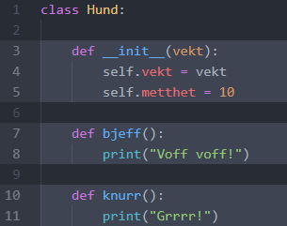
Innkapsling versus grensesnitt/implementasjon
Alle klasser har et grensesnitt og en implementasjon så lenge de inneholder minst en instansmetode
Men ikke alle klasser har innkapsling med mindre de har private eller protected instansvariabler og egne metoder for å aksessere (getters) eller endre (setters) de.
Til høyre har vi et eksempel på en klasse med grensesnitt og implementasjon men uten innkapsling

Slide 43
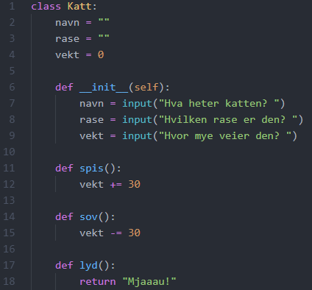
Oppdelingen av en klasse
Linje 1 er klassenavnet til klassen
Linje 2-4 er instansvariablene til klassen
Linje 6-9 er konstruktøren til klassen
Linje 11-18 er instansmetodene til klassen
Linje 11, 14, 17 blir grensesnittet til klassen
Linje 12, 15, 18 blir implementasjonen til klassen

Slide 44
Spørsmål?
Ikke vær redd for å spørre, det finnes ingen dumme spørsmål! ☺

Slide 45
På tide å sjekke om dere har fulgt med…
Kahoot! :D

